Slide 1
Диаграмма последовательности
Sequence diagram

Slide 2
Диаграмма последовательности
Диаграмма последовательности (sequence diagram) - диаграмма, на которой показаны взаимодействия объектов, упорядоченные по времени их проявления.

Slide 3
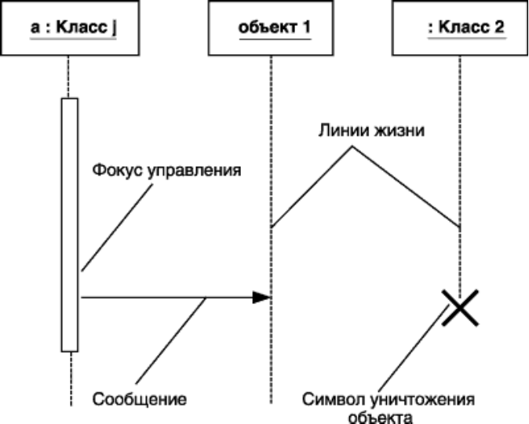
Элементы диаграммы последовательности

Slide 4
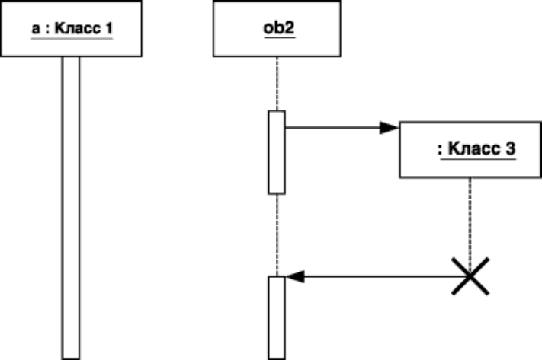
Линия жизни объекта

Slide 5
Сообщения
(а) Вызов метода
(б) Асинхронное сообщение
(в) Возврат из вызова метода

Slide 6
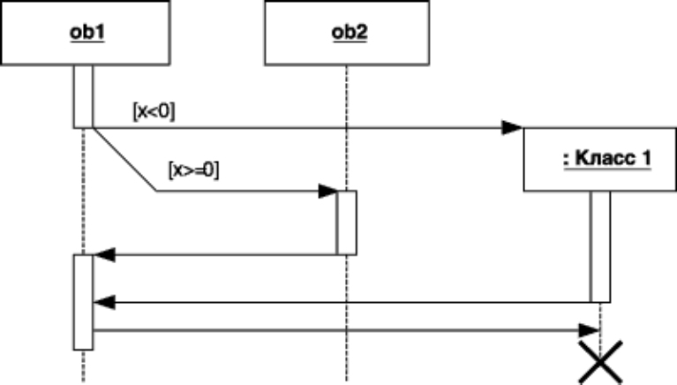
Ветвление потока управления

Slide 7
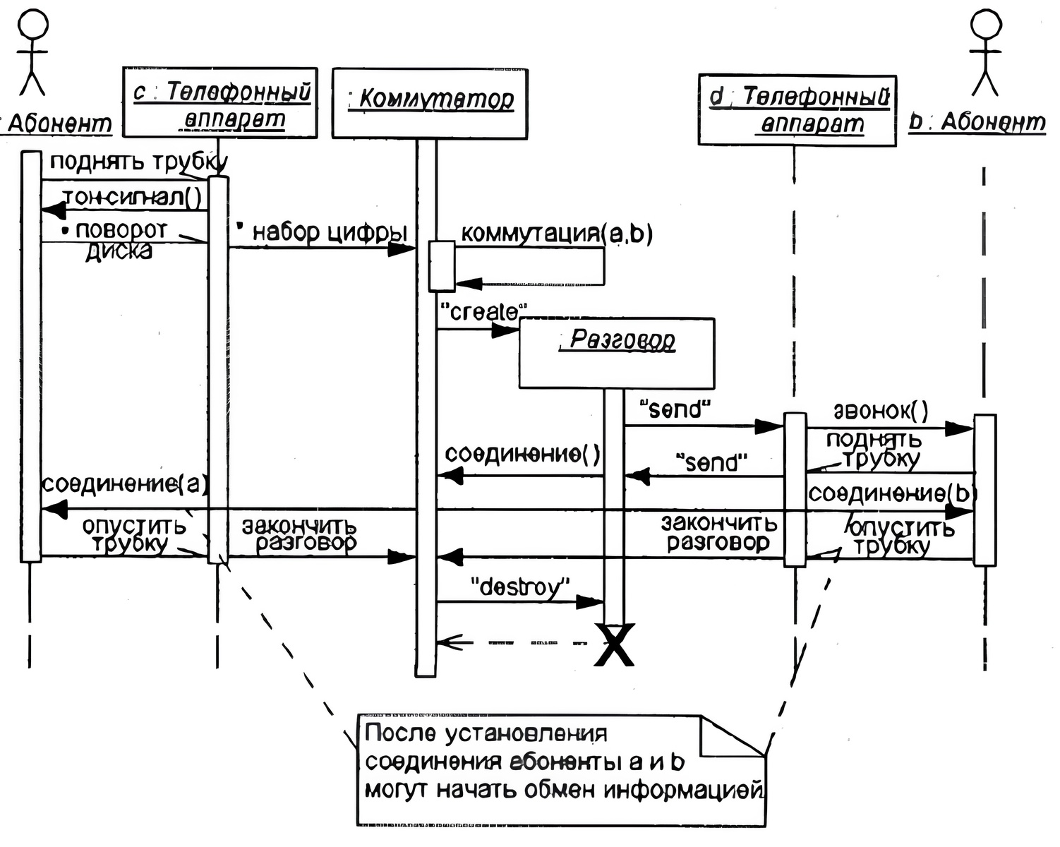
Пример

Slide 8
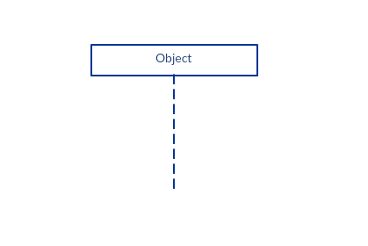
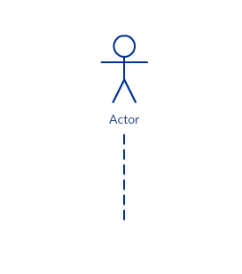
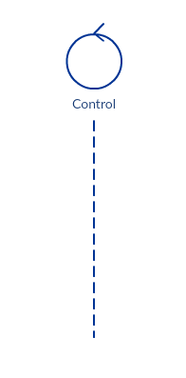
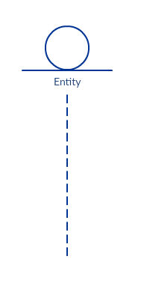
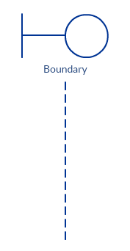
Объекты

Slide 9
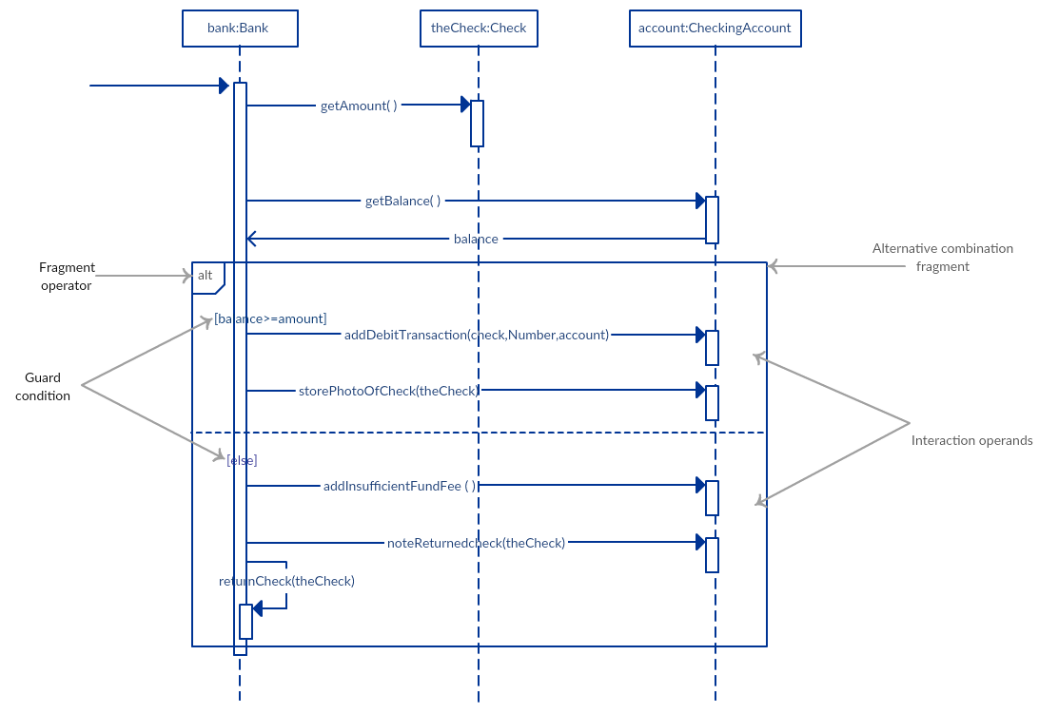
Альтернативы

Slide 10
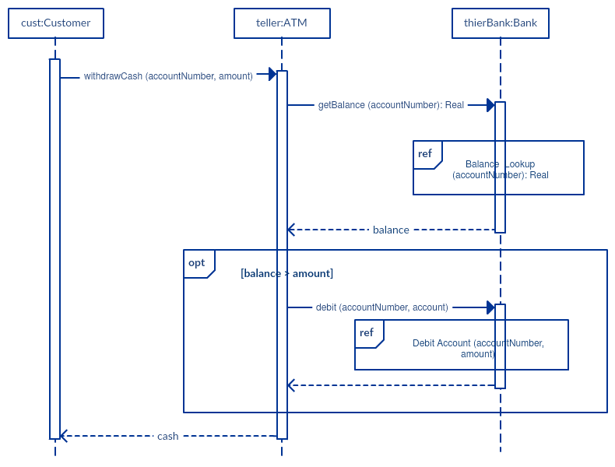
Варианты

Slide 11
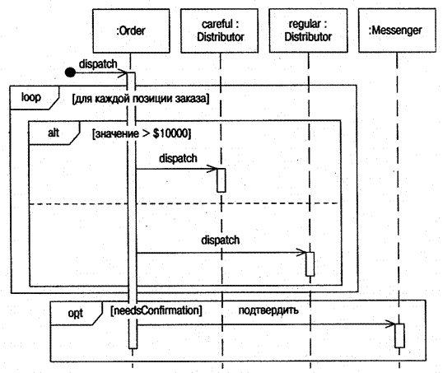
Циклы

Slide 12
Фреймы
Alt - Несколько альтернативных фрагментов (alternative); выполняется только тот фрагмент, условие которого истинно
Opt - Необязательный (optional) фрагмент; выполняется, только если условие истинно. Эквивалентно alt с одной веткой
Par - Параллельный (parallel); все фрагменты выполняются параллельно
loop - Цикл (loop); фрагмент может выполняться несколько раз, а защита обозначает тело итерации
region - Критическая область (critical region); фрагмент может иметь только один поток, выполняющийся за один прием
Neg - Отрицательный (negative) фрагмент; обозначает неверное взаимодействие
ref - Ссылка (reference); ссылается на взаимодействие, определенное на другой диаграмме. Фрейм рисуется, чтобы охватить линии жизни, вовлеченные во взаимодействие. Можно определять параметры и возвращать значение
Sd - Диаграмма последовательности (sequence diagram); используется для очерчивания всей диаграммы последовательности, если это необходимо.

